Slide 1

3. 인류 미래를 위한 선택
4
세계 시민으로서의 삶의 방향

Slide 2


지구촌의 구성원, 대한민국의 국민, 한 개인으로서의 자신의 역할을 인식하고, 자신의 미래 삶의 방향을
설정할 수 있다.

Slide 3
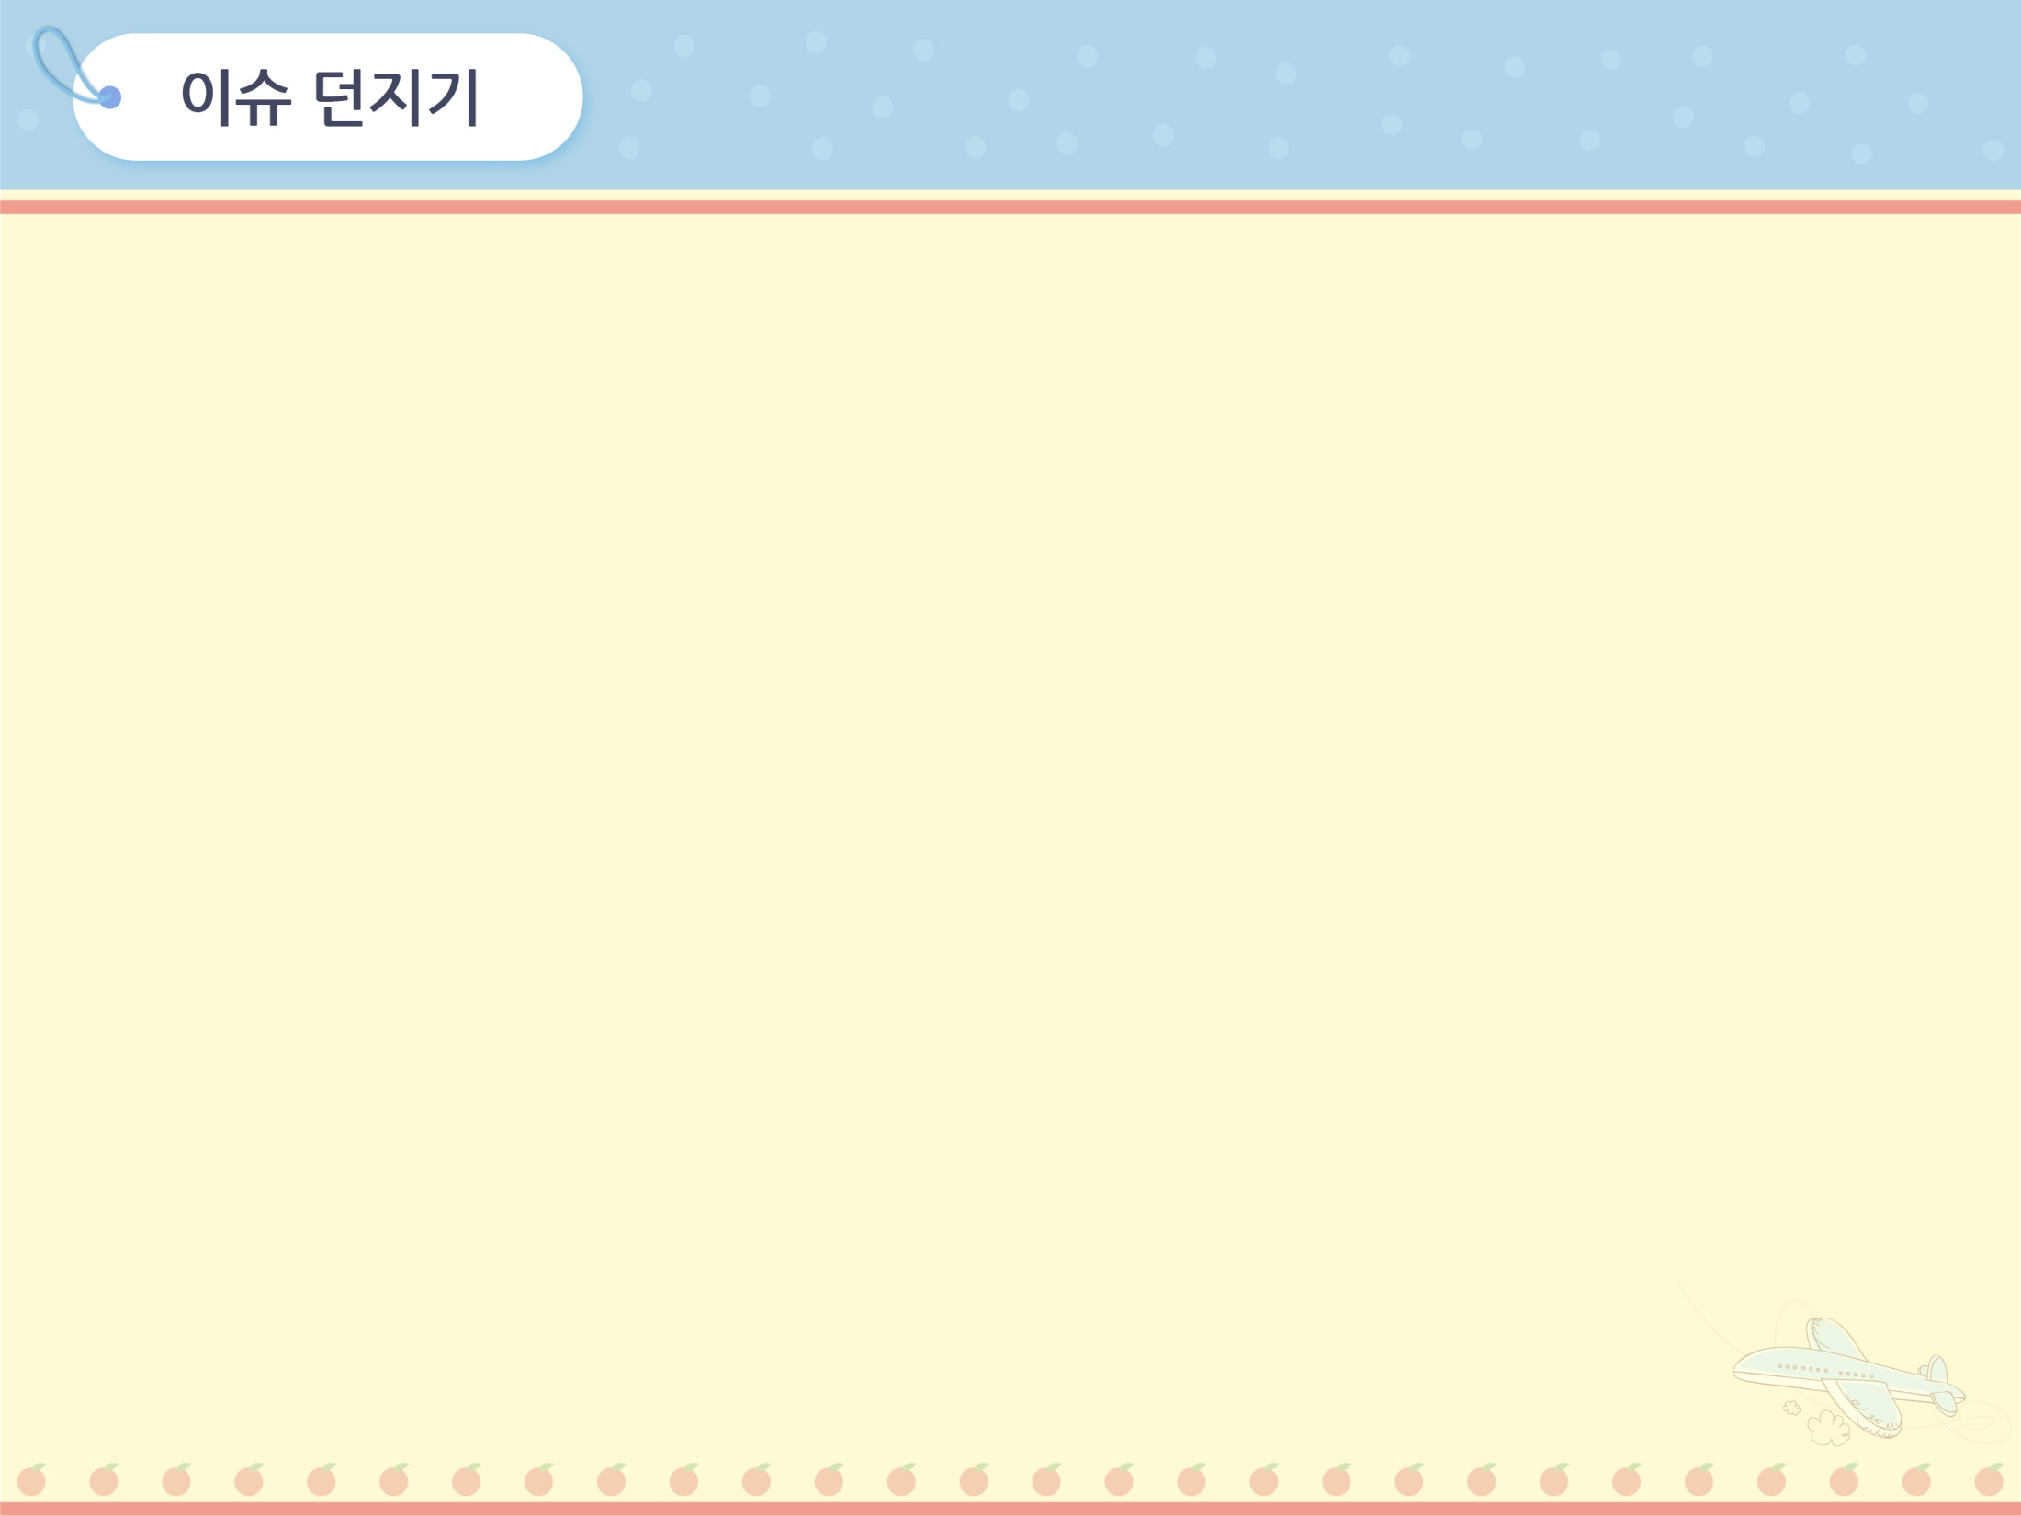
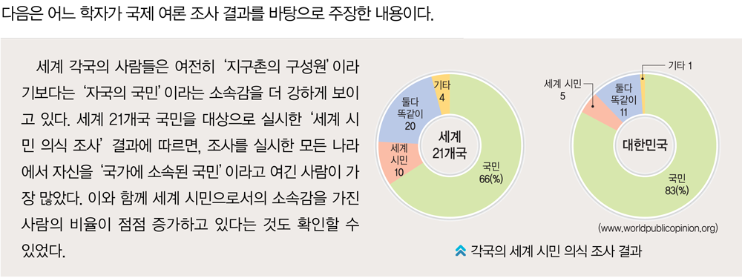

(218쪽)
세계 시민으로서의 삶의 방향
4
나는 ‘세계 시민’과 ‘대한민국 국민’ 중 어디에 소속감을 더 느끼는가? 또 그렇게 생각한 이유는 무엇인가?

Slide 4

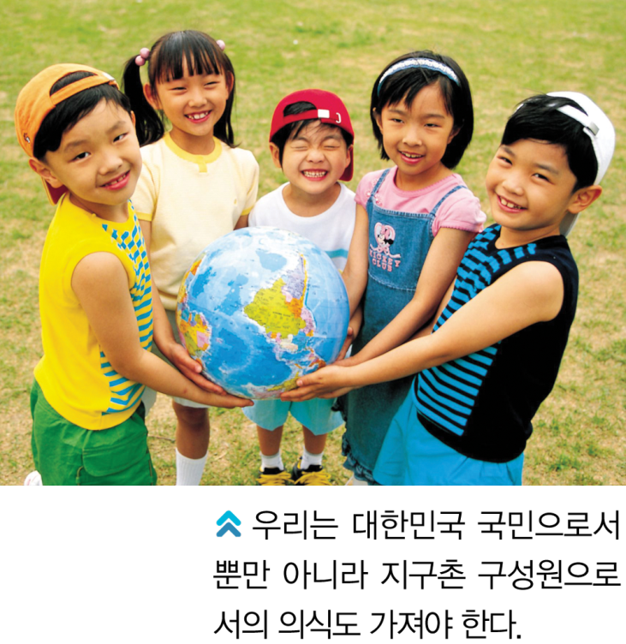
(218쪽)
세계 시민으로서의 삶의 방향
4
1. 세계 시민으로서의 역할
① 세계 시민 의식: 지구촌의 구성원
으로서 개인이 가져야 할 생각과 태도
② 필요성: 급격한 세계화로 전 세계가
하나의 지구촌으로 통합되고 있음.
③ 인류가 직면한 환경 오염, 자원 고갈,
빈곤, 인권 침해 등을 우리의 문제로
인식하고 해결하기 위해 적극적으로 노력

Slide 5
(219쪽)
세계 시민으로서의 삶의 방향
4
2. 미래 사회에서의 삶의 방향
① 한국 사회의 미래: 경제 성장 지속, 민주주의를 구현하는
복지 사회, 인구 고령화, 다문화 사회, 남북한 통일 가능성
증대 등
② 인류의 미래 사회 전망
• 낙관론: 분쟁과 경제 위기, 사건·사고에도 불구하고
점점 개선됨.
• 비관론: 각종 분쟁, 환경 오염, 자원 고갈, 빈부 격차 등과
같은 사회적 갈등에서 벗어나기 힘들 것.
③ 미래 사회를 위한 우리의 준비: 대한민국 국민으로서의
정체성과 세계 시민 의식이 필요

Slide 6
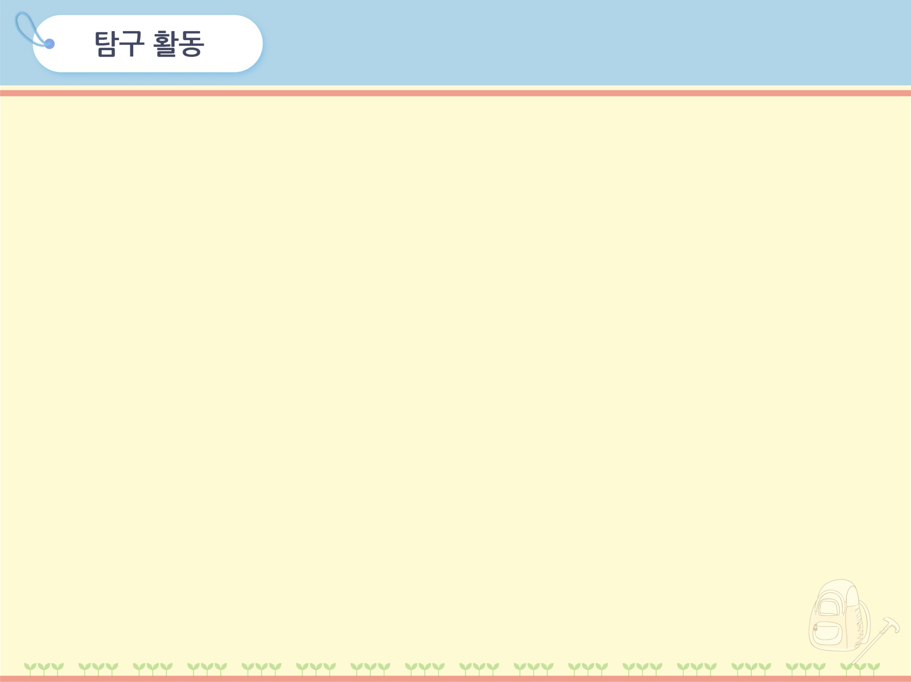

(219쪽)
세계 시민으로서의 삶의 방향
4
미래 사회 예측을 통한 삶의 과제 분석과
자신의 미래 설계
인간은 왜 미래에 대한 꿈을 가져야 할까? 미래 설계로서의 꿈은 그것이 현실로 나타나는 신비한 마법을 지니고 있기 때문이다. 미래에 대한 확고한 꿈을 가진 사람은 그 꿈을 달성하기 위해 구체적 전략을 세우고 열심히 노력한다. 그러므로 사람들은 자신의 꿈을 찾기 위한 노력을 해야 한다. ‘나는 어떤 삶을 살고 싶은가?’라는 질문을 자신에게 던지고 대답을 하는 과정을 되풀이해야 한다. 자신의 삶의 과제 설정이야말로 미래 설계의 첫걸음이다.

Slide 7
(219쪽)
세계 시민으로서의 삶의 방향
4
미래 사회 예측을 통한 삶의 과제 분석과
자신의 미래 설계
개인이 자신의 미래를 적절하게 설계하기 위해서는 전문가들의 미래 사회 예측을 참고하는 것이 바람직하다. 앨빈 토플러는 다음과 같이 미래를 내다봤다. “기술·기업·정부·경제·조직
구조·가치·규범 등 모든 곳에서 변동이 발생하고 있고, 그것은
결과적으로 인간의 삶과 일 및 놀이에 영향을 미친다. 또한
사람들이 서로 소통하고 상호 작용하는 방식이 바뀔 것이다.
정보를 획득하고 처리하는 방법이 달라지고 돈을 벌고 쓰는 수단도 예전과 같지 않을 것이다. 이러저러한 방식으로 급격한 변동이 발생하여 조직은 근본적으로 달라질 것이다.”

Slide 8
(219쪽)
세계 시민으로서의 삶의 방향
4
미래 사회 예측을 통한 삶의 과제 분석과
자신의 미래 설계
활동① 위 자료를 참고하여 미래 사회의 주요 추세에 대하여
자신의 생각을 말해 보자.
비정부 기구의 역할 강화, 다양성 확대 등
활동② [자료2]의 제도가 어떤 점에서 도시 학생에 대한
역차별이 될 수 있는지 토의해 보자.
이름 | 삶의 과제 | 미래 설계 | 고등학생 때 할 일
주현 | 개인과 사회가 모두 안전한 삶 추구 | 세계적인 정보․네트워크 보안 전문가 | 과학 동아리 활동, 인문학․과학 고전 읽기
선영 | 가족과 지역 사회 주민의 행복한 삶 | 지역 사회 단체 활동, 지킴이 | 지역 사회에서 자원 봉사, 탐사 활동

Slide 9
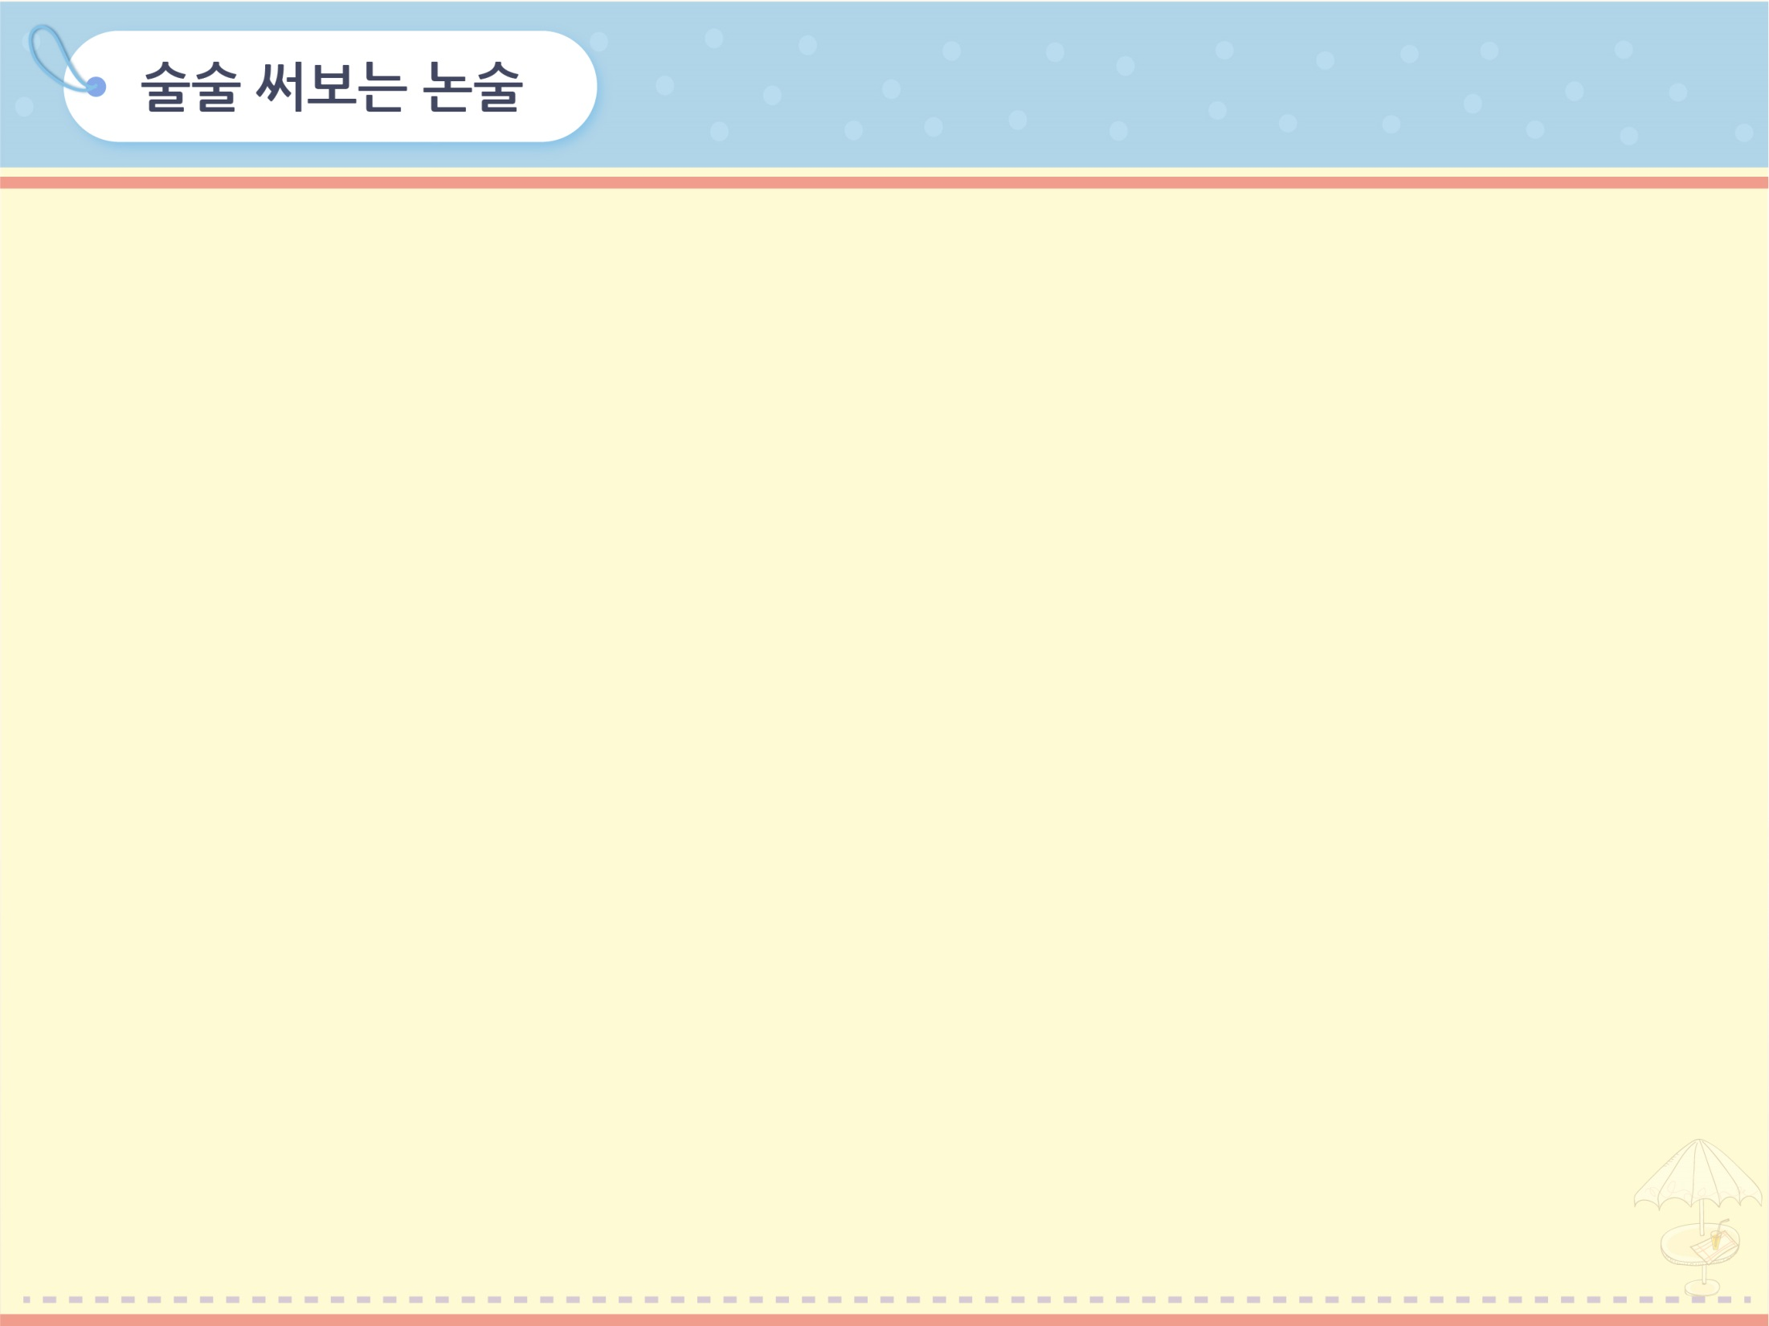

(220쪽)
세계 시민으로서의 삶의 방향
4
인류의 미래는 밝을 것인가? 어두울 것인가?
[자료1]과 [자료2]에 나타난 사회의 문제점을 정리해 보자.
[자료1]의 사회는 정보화 사회가 진행되어 정부가 개인의
삶을 감시하고 통제하여 자유가 억압되고 있다.
[자료2]의 사회는 과학이 발달하여 인간 복제가 실현되지만,
그로 인해 인간이 기계와 과학의 노예로 전락해 버리고 만다.

Slide 10
(221쪽)
세계 시민으로서의 삶의 방향
4
인류의 미래는 밝을 것인가? 어두울 것인가?
2. [자료3]에서 지구촌 과제 중 각 항목별로 가장 중요한
문제라고 생각되는 것을 제시하고 그 이유를 설명해 보자.
학생 스스로 가장 중요한 문제를 선정하고, 이유를 발표해
보도록 한다.
3. [자료1]~[자료3]을 보고 인류의 미래 모습을 예측하여
논술해 보자.
생략

Slide 11
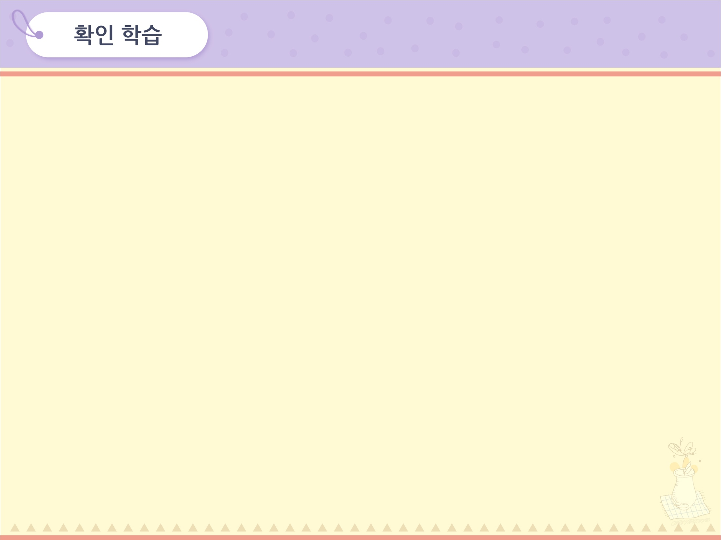

세계 시민으로서의 삶의 방향
4
지구촌의 구성원으로서 개인이 가져야 할 생각과 태도를
무엇이라고 하는가?
답: 세계 시민 의식
2. 개인은 ‘( )의 구성원’과 ‘개별 국가의 ( )’ 또는
‘특정 사회 집단의 구성원’이라는 소속감을 동시에 가질 수
있지만 때로는 이들이 서로 충돌하면서 혼란을 겪기도 한다.
답: 지구촌, 국민

Slide 12
세계 시민으로서의 삶의 방향
4
3. ( )의 보편적 선 또는 정의를 개별 국가나 사회 집단의
이익보다 앞세우는 자세를 견지하는 것이 세계 시민 의식의
핵심이다.
답: 인류
4. 우리는 인류가 직면한 다양한 문제를 우리의 문제로 받아
들여 적극적으로 해결하기 위해 노력해야 하며, 아울러
우리나라에서 생활하는 이주민과 ( )을 실천에
옮기는 것도 중요하다.
답: 더불어 사는 삶

Slide 13
세계 시민으로서의 삶의 방향
4
5. 우리의 미래에는 경제 성장을 지속하고 민주주의를 구현
하는 ( ) 사회가 열릴 것이라고 전망하고 있다.
답: 복지
6. 대한민국 국민으로서의 ( )과 세계 시민 의식을 굳건히
가진 젊은이들이 미래 한국 사회와 지구촌의 주역이 된다면
우리의 미래는 한층 밝아질 것이다.
답: 정체성

